Slide 1
屏東科技大學資管系
蔡正發教授

Slide 2

前言
6.0
最小平方濾波器
6.4
影像降質系統
6.1
限制性最小平方復原
6.5
代數復原方法
6.2
盲目影像還原技術
6.6
反濾波法
6.3

Slide 3
6.0 前言
目的：改善一幅品質遭受惡化的影像。
利用對惡化現象發生之前的瞭解，建立惡化的模型，再運用相反的過程來重建或恢復影像。
早期以「頻率域」復原技術為主。
本章則用「代數方法」：優點是能由相同的基本原理推導出許多復原技術。

Slide 4
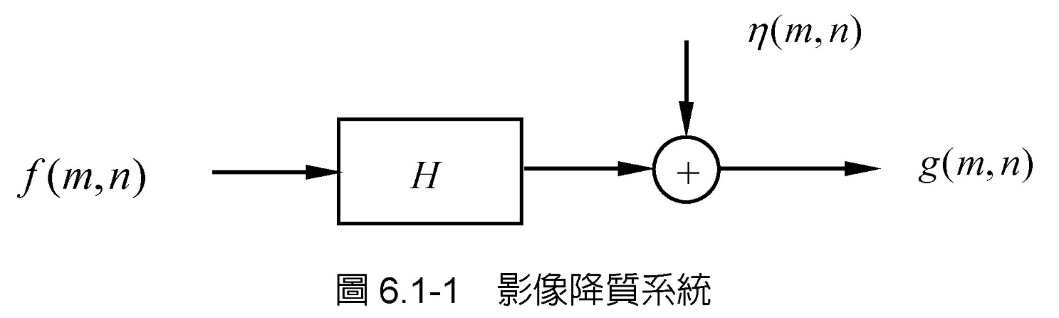
6.1 影像降質系統
f (m, n)：原始影像
H：降質系統
η(m, n)：雜訊干擾
g (m, n)：降質影像

Slide 5
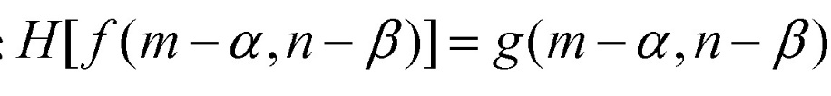
一般均假設
  (1)H是線性的，即在η(m, n) = 0時，
  (2)H是空間(或偏移)不變的。即若
  g(m, n)=H[f(m, n)]，則
在上述降質系統的模型下，影像復原的問題變成在已知g(m, n)，H及η(m, n)的情形下，對原始影像f (m, n)做估測。
一個LSI系統的特性可完全由其脈衝響應h(m, n)來決定，亦即對任一輸入，系統的輸出等於此輸入與脈衝響應的迴旋積。

Slide 6
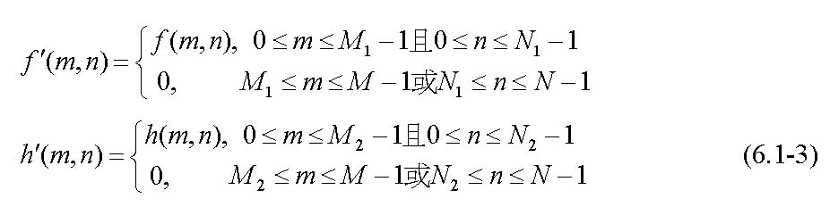
6.1-2降質系統的矩陣描述
考慮兩個大小分別為M₁×N₁以及M₂×N₂的離散二維信號 f (m, n)與h(m, n)，其迴旋積信號g′(m, n)的大小為(M = M₁ + M₂ – 1) ×(N = N₁ + N₂ – 1)。
將f(m, n)與h(m, n)以補零的方式分別擴增成大小均為M×N的信號f ′(m, n)與h′(m, n)，亦即

Slide 7

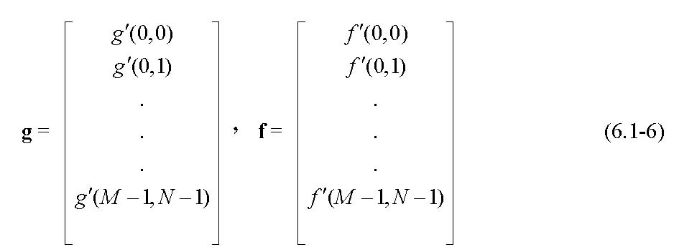
同理
其中m = 0, 1, 2, …, M–1, n = 0, 1, 2, …, N–1
以矩陣方式寫成g = Hf，其中

Slide 8
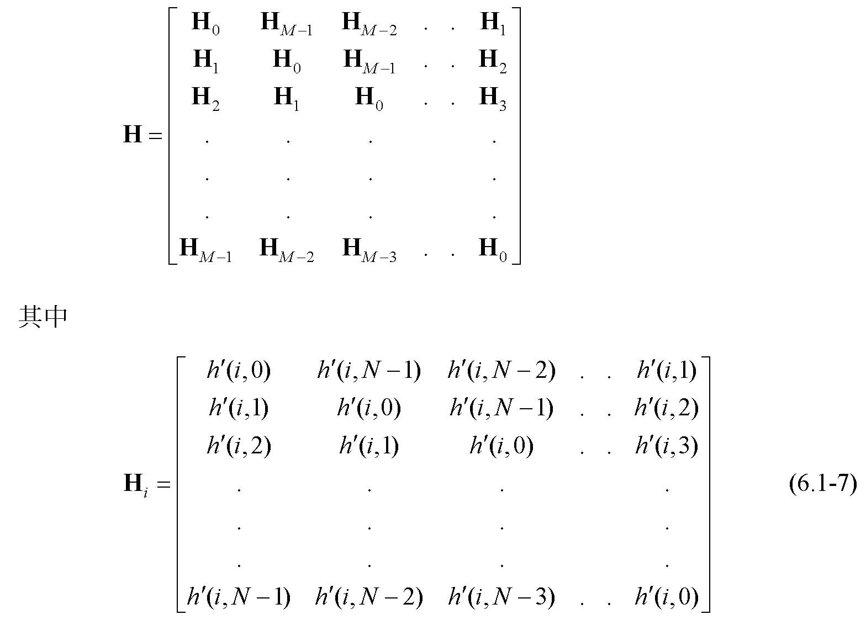

Slide 9
完整之降質系統的矩陣描述：g = Hf ＋ n
  其中n代表由η(m, n)的擴增信號η′(m, n)所形成的雜訊矩陣。
由於H是循環矩陣，可證明
  H = WDW⁻¹或D = W⁻¹HW
  其中
  W: H的特徵向量所構成的矩陣
  D: H之特徵值所構成的對角矩陣
  W的元素是離散傅立葉轉換的轉換基底
  D的元素為h′(m, n)之離散傅立葉轉換H(k, l)。

Slide 10
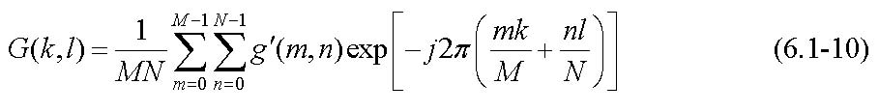
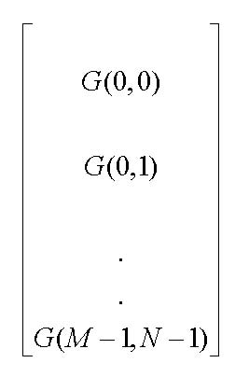
則設G(k, 1)為g’(m, n)的傅立葉轉換，即
可證明W⁻¹g相當於
亦即W⁻¹相當於一運算作用子，作用在後面運算元上的效果就是取運算元的傅立葉轉換，並將其係數堆疊成矩陣。

Slide 11
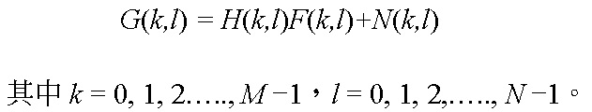
可得W⁻¹g = DW⁻¹f + W⁻¹n
對應到離散傅立葉轉換，每個元素之間的關係為

Slide 12
計算效率：
  進行幾個M×N的離散傅立葉轉換，而不需要考慮MN×MN矩陣的計算問題。
快速傅立葉轉換計算法進一步降低計算量

Slide 13

6.2 代數復原方法
尋找f的估測 ，使一性能準則最小化
  此處採簡單的最小平方準則函數
優點是對若干熟知的復原法提供一個統一的架構
可分為有條件限制及無條件限制性

Slide 14


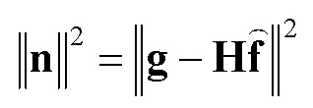

6.2-1 無條件限制性復原
降質模型中的雜訊項為n = g – Hf
此處n、g、f、H均為矩陣向量形式，其維度分別為MN ∗ 1、MN ∗ 1、MN∗1 與 MN ∗ MN。
當缺乏對於n的任何暸解時，一個有意義的準則函數是尋找這樣一個 ，讓所假定雜訊項的範數儘可能地小，使得 在最小平方意義下近似於g。
即找一個 ，使 為最小，其中
分別為n和 之範數的平方

Slide 15
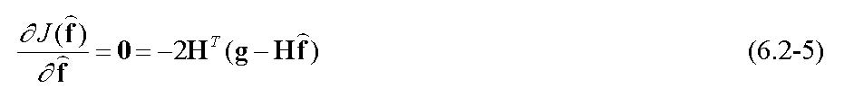
相當於準則函數
對於 的最小化問題
將J對 微分，並令其結果等於零向量：
對 解得
假使H⁻¹存在，則(6.2-6)式簡化為

Slide 16


6.2-2有條件限制性復原
最小平方復原問題可視為在條件
的限制下，範數 所構成之函數的最小化問題，其中Q是的一個線性運算子。
復原過程複雜，因為不同的Q會得到不同的解。

Slide 17
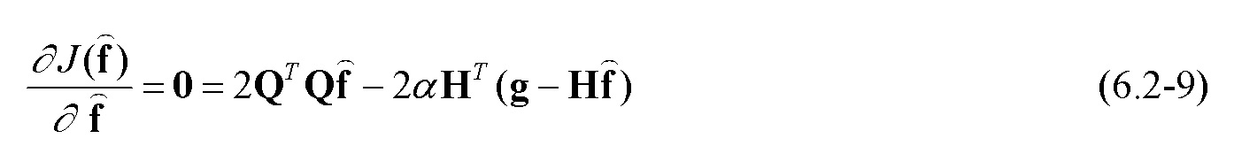
拉挌朗日乘數法：找一個 使得下列準則函數為最小：
對 微分並令其結果等於零向量，得出
對 求解，即 (6.2-10)
其中γ = 1/α這個等式必須調整到滿足本問題的條件限制為止

Slide 18
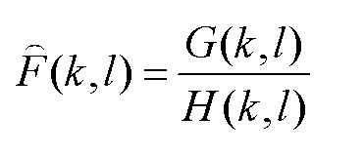
6.3 反濾波法
無條件限制結果可改寫成
式中W為H的特徵向量所構成的矩陣，D為H的特徵值所構成的對角矩陣。上式兩邊乘以W⁻¹得
→
稱為反濾波法是把H(k, l)看做一個“濾波器”函數

Slide 19
復原影像：
可用FFT來實現

Slide 20

6.4 最小平方濾波器
定義R_{f}為f的相關矩陣：
f的元素為實數→
設任意兩像素的相關性只與像素間的距離有關，而與它們所在的位置無關，則可用方塊循環矩陣R來表示 。

Slide 21
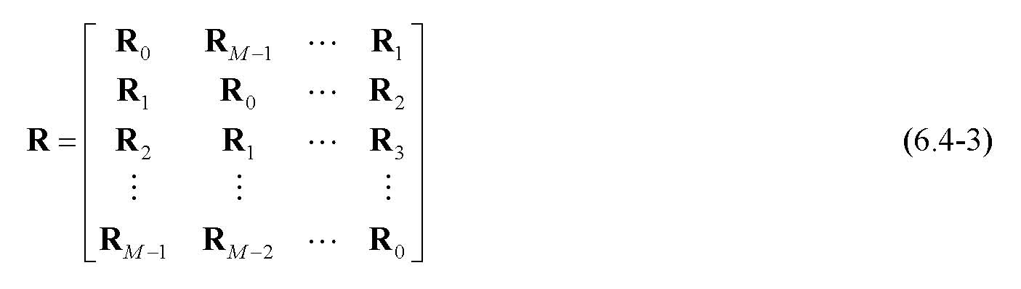
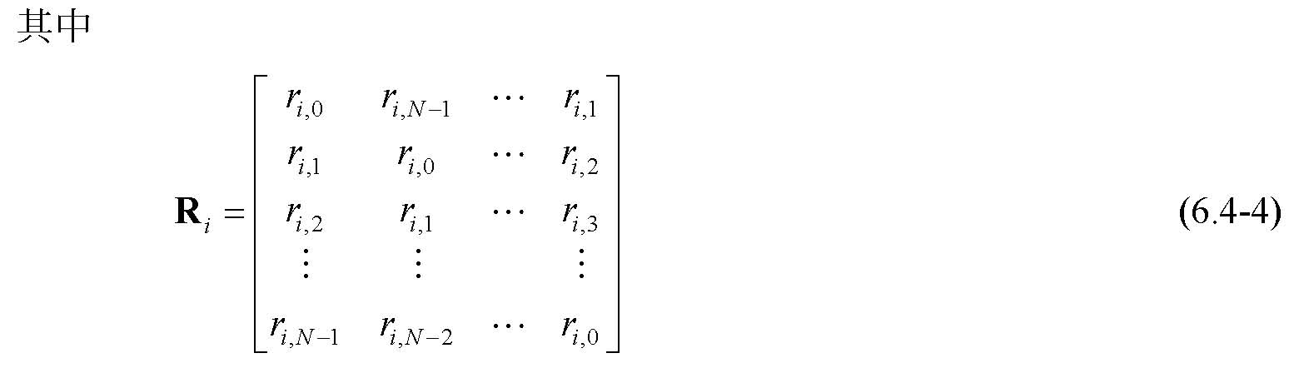

Slide 22
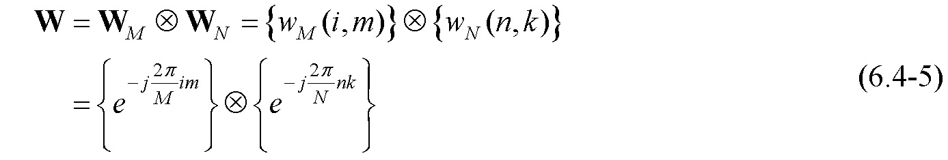
R的特徵向量組成一個W矩陣對其進行對角化：
k = 0,1,2….., N-1，則R_{f} = WAW⁻¹，其中對角矩陣A中的元素S_{f} (k, 1)為相關矩陣中諸元素的傅立葉轉換，即f (m, n)的功率頻譜密度。
定義R_{n}為n的相關矩陣，亦即R_{n}=E｛nn^{T}｝
則同理可得R_{n} = WBW⁻¹，其中對角矩陣B的元素 為相關矩陣R_{n}中諸元素的傅立葉轉換，即η(m, n)的功率頻譜密度S_{η}(k, l) 。

Slide 23
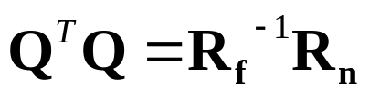
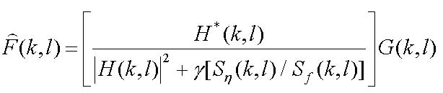
選 代入(6.2-10)式得
利用先前所發展出的觀念可得

Slide 24
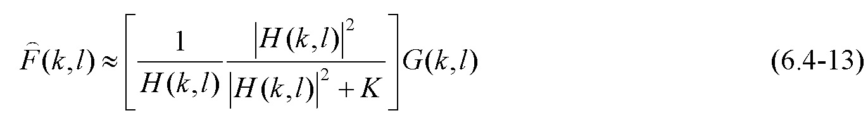
當γ=1時，式中較大括號內的項即為Wiener濾波器。若為可變則稱為參數Wiener濾波器。
若無雜訊存在，則得先前的反濾波器
若S_{η}(k, l)和S_{f} (k, l)為未知(實際上常碰到的狀況)，則
K是雜訊對訊號的頻譜密度之比，近似為一常數。此式可以使退化影像得到一定程度的復原，但未必是最佳復原。

Slide 25
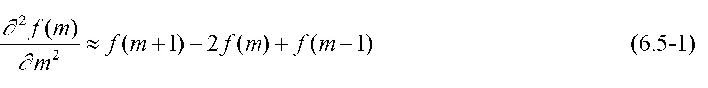
6.5 限制性最小平方復原
先前的最小平方法是一統計方法，因為其最佳化的準則是以影像和雜訊函數的相關矩陣為基礎。亦即用Wiener濾波器得到的結果在平均意義上是最佳的。
此處所考慮的方法對每一幅所給的影像都是最佳的，並且只需要知道雜訊的平均值和方差。
先考慮一維情況：對於一個離散函數f(m)，m = 0,1,2,…，在點m上的近似二階導數：

Slide 26
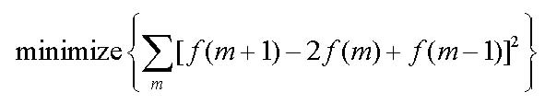
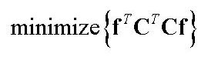
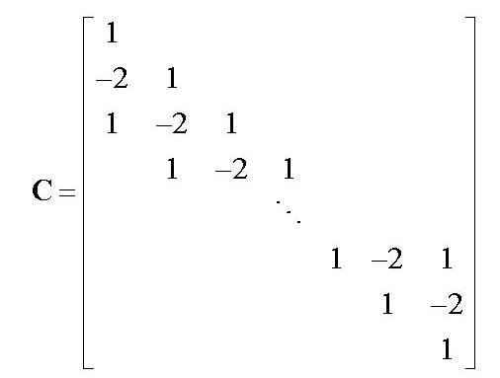
故準則是使( ∂²f/∂m²)²在m上最小，亦即
或
其中
是“平滑”矩陣，f是f(m)的取樣值所形成的向量

Slide 27
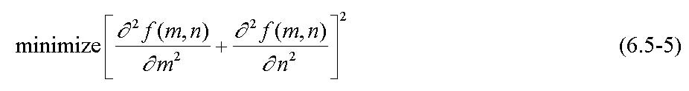
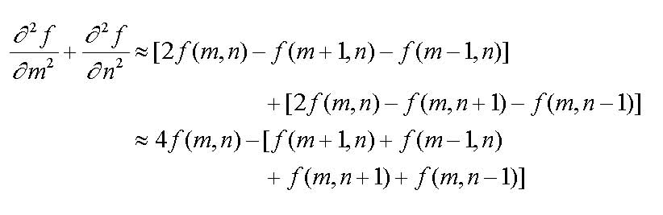
直接推廣至二維狀況下的準則為
其中導函數是用下式來近似：

Slide 28
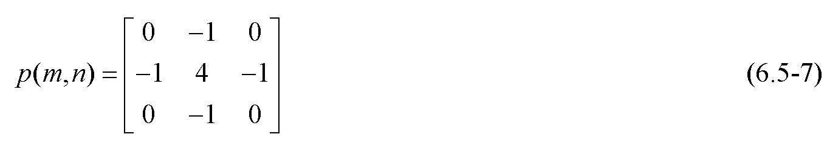
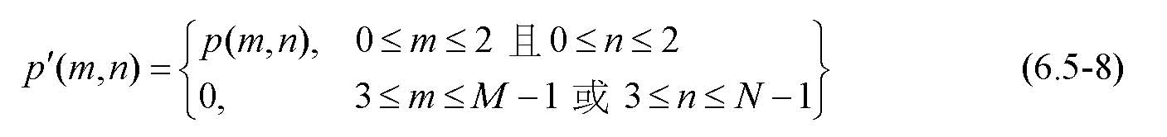
或計算f (m, n)和下面運算子的迴旋積：
用擴增的f ′(m, n)和p′(m, n)可避免離散迴旋積過程中的重疊誤差：
若f(m, n)的大小為A∗B，則選擇M ≥ A + 3 – 1和N ≥ B + 3 – 1

Slide 29
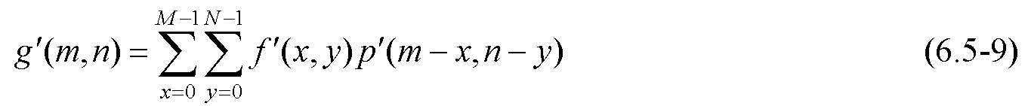
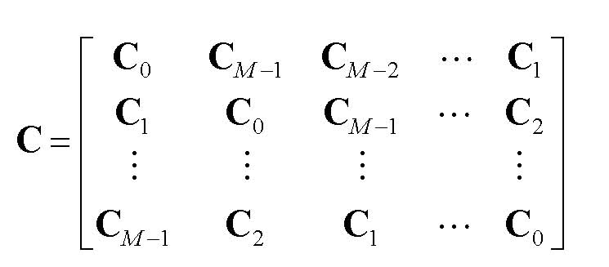
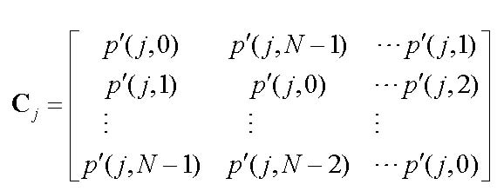
於是擴增函數的乘積為
考慮平滑準則的矩陣形式。首先建構一方塊循環矩陣：

Slide 30
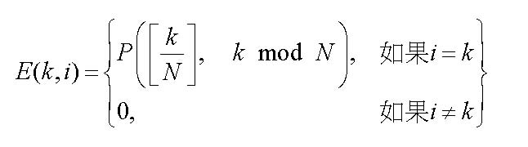
C為方塊循環矩陣，故可用先前所定義的矩陣W進行對角化：
E = W⁻¹CW
E是一個對角矩陣，它的元素為
其中P(k, l)是p′(m, n)的二維傅立葉轉換乘以因子MN。
若令Q = C，則

Slide 31

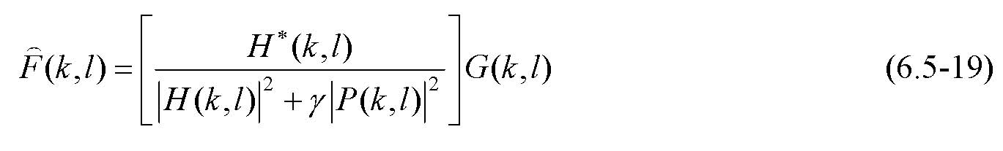
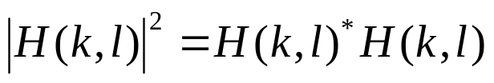
加上 的限制，則
最佳解：
→
→
k, l = 0,1,2,…, N-1， ，並且已假設M = N。

Slide 32

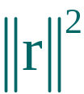


定義殘餘向量
r是γ的一個函數且下式為單調遞增
調整γ使得
  (1)指定γ的一個起始值；
  (2)計算 和 ；
  (3)如果(6-5-22)式滿足則停止；
  如果 ，則在增加γ之後返回(2)
  如果 ，則在降低γ之後返回(2)。

Slide 33
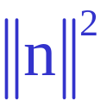
之估測:η(m, n)的方差為
其中
是η′(m, n)的平均值，則

Slide 34
上式化簡為
或

Slide 35
6.6 盲目影像還原技術
設受污染的影像g(m, n)可用原始影像f(m, n)與點擴散函式(point-spread function, PSF) h(m, n)之迴旋積表示：
在很多的實際情形中對h(m, n)是『盲目的(blind)』。這時，原始影像f(m, n)必需直接藉由g(m, n)來估測。

Slide 36
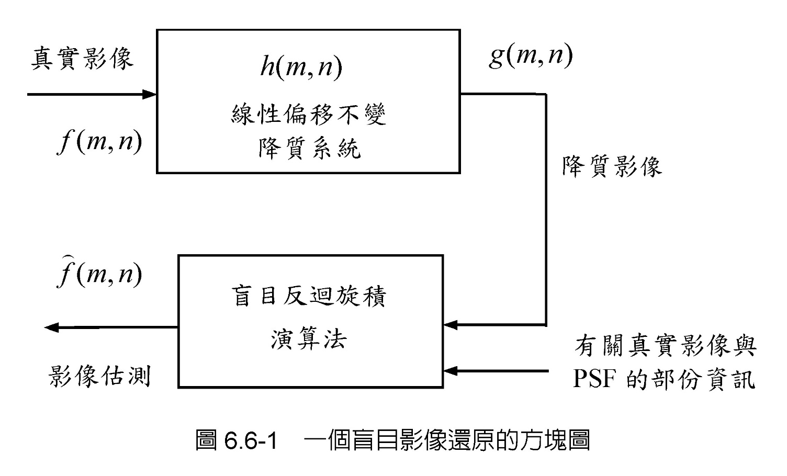

Slide 37
介紹五種盲目影像還原技術：
  零表面分離(zero sheet separation)
  先驗模糊辨認法(a priori blur identification methods)
  ARMA參數估測法
  非參數式定型影像限制復原技術
  以高階統計(high order statistics)為基礎的非參數法

Slide 38
6.6-2方法
一、零表面分離法
一個k維序列之z轉換的零點幾乎都是連續，而且落在(2k - 2)維的一個超曲面(hypersurface)上。
假設有r個多維序列f₁, f₂, …., f_{r}的迴旋積，即
則其z轉換為
將各F_{i}的零點所座落的超曲面分離，便可得各個cf_{i}，其中c為一比例因子。

Slide 39
在不考慮加成性雜訊的情況下，就二維影像復原的問題而言， k = r = 2，即
其z轉換為
變成對G(z₁, z₂)的因式分解問題
本方法提供了洞察盲目還原問題的能力，可處理三或更高維度的問題。
但對雜訊敏感，計算量也大。

Slide 40
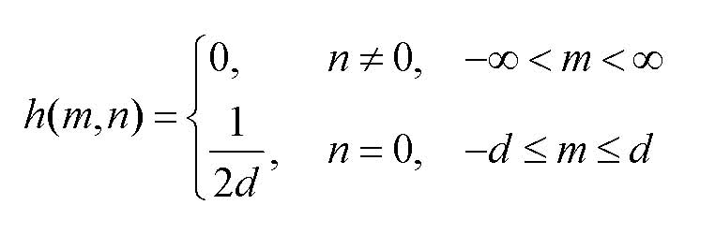
二、先驗模糊辨認法
做影像盲目還原前試圖估測PSF
有一種常用的先驗模糊辨認法稱頻域零點法：
設PSF有一個已知的參數形式，只要給其頻域零點(即H(k, l))的零點)，就可找出對應的參數值。例如
  (1)長度2d之照相機水平移動模糊：
  PSF的頻域零點落在與模糊方向直線上相距1/d處。

Slide 41
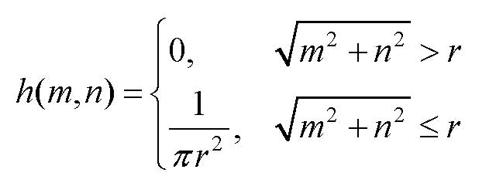
  (2)有圓形孔隙之未對焦鏡片系統:
  所對應的頻域零點落在以原點為中心且在r上近乎週 期的同心圓上。

Slide 42
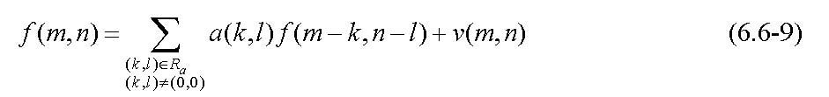
三、ARMA參數估測法
把原始影像模式化成自迴歸(autoregressive, AR)過程，把PSF模式化成移動平均(moving average, MA)過程，模糊影像就表示成自迴歸移動平均(autoregressive moving average, ARMA)過程。
原始影像在AR模式裏表示成
其中v(m, n)是模式化過程的錯誤，a(k, l)是AR模式的係數，R_{a}是(k, l)的範圍。以矩陣-向量表示可寫成：

Slide 43
降質影像g(m,n)在ARMA模式裏表示成：
其中η(m, n)是可加性雜訊，R_{h}是(k, l)的範圍。如以矩陣-向量表示可寫成：
g = Hf + n

Slide 44
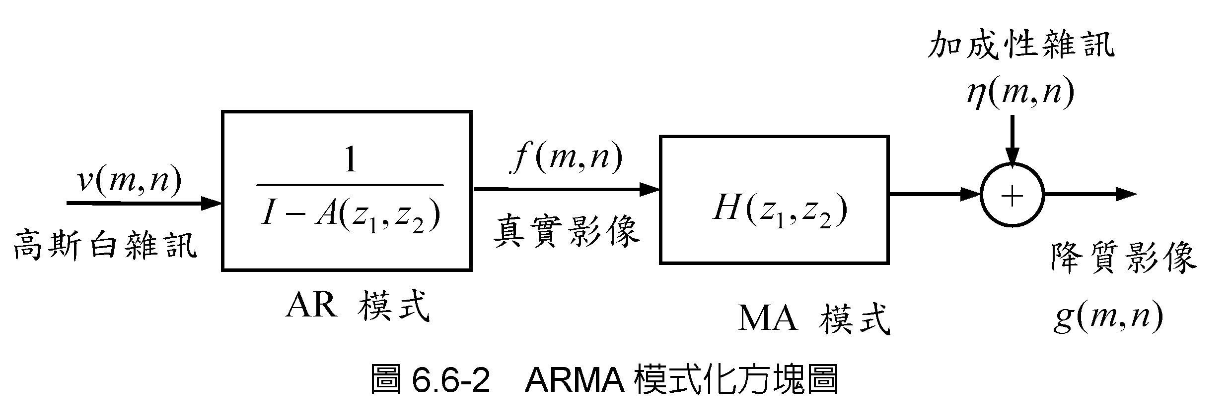
結合上述兩矩陣向量式得
g = H(I-A)⁻¹v + n
其中I為單位矩陣。

Slide 45

整個盲目還原的問題現在變成從g(m, n)中要估測出a(k, l)，(k, l) R_{a}以及h(k, l)，(k, l) R_{h}。
一旦h(k, l)決定後，傳統的線性影像還原法就可用來估測原影像。
估測a(k, l)與h(k, l)的困難包括高計算複雜度(PSF估較大範圍時)，估測演算法的不穩定性以及非唯一解等問題。因此不是所有形式的PSF都適合用本方法。
ARMA模式在二階統計特性下有二種較常用的方法：
  (1)最大可能(maximum-likelihood, ML)法
  (2)廣義交叉確認(generalized cross-validation, GCV)法

Slide 46



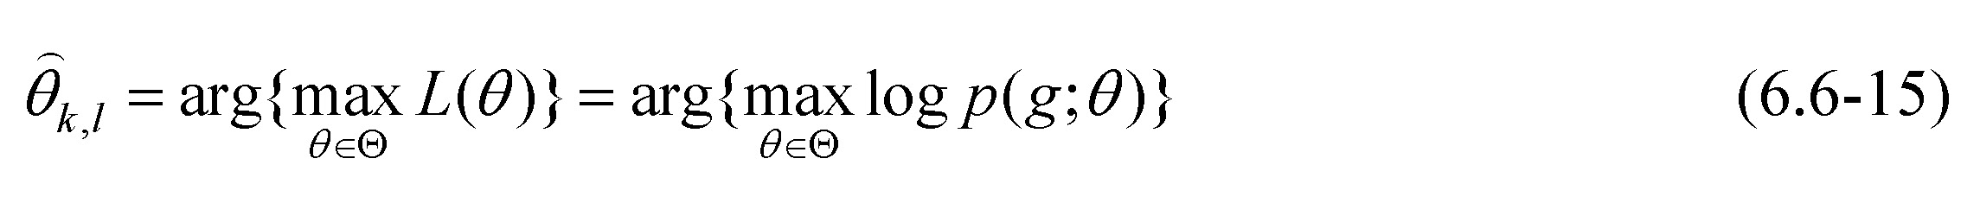


ML法試圖從g(m,n)中估測出下列參數
其中 與 分別為η(m, n)與v(m, n)的變異數。所要的參數估測 是使接收到所觀得影像之機會或可能性(likelihood)最大者，可寫成
其中L(θ)代表θ的log-likelibood函數， 代表θ內各元素的範圍，而 則是已知θ時的機率密度函數。

Slide 47
在η與v均假設為零平均高斯程序的情況下，可得到一個恰當的 。
上述的問題形成非線性最佳化的問題，其解法包括梯度為基礎的方法、期望值為最大值的技術、估測誤差為基礎的方法，以及最小平方法等。
GCV法是在資料分析上常採用的方法。資料分成
估測集：用來估測模型之參數值或某種假設
驗證(validation)集：驗證這些估測或假設的表現

Slide 48
為了充份利用現有的資料，GCV使所有資料都可扮演估測與驗證的角色。
  (1) 資料分成M組。除了其中一組外，其他資料都用來驗證某個參數或假設，記錄對此組的驗證誤差。
  (2) 挑另一組，重覆上述動作直到每一組都輪完為止。
  (3) 將各組的驗證誤差取平均就是對某個參數或假設的整體驗證誤差。

Slide 49
GCV法用在影像還原上
  將降質影像g的資料分成Mg組，其中Mg代表影像g的像素個數。
  除一個像素外，其他像素都用來做影像還原(例如以ML法估測的h(k, l)及a(k, l)等) 。
  將還原後影像再以h(m, n)做降質以預測該影像，記錄估測誤差。
  對其他像素重複上述動作以得到平均的驗證誤差。

Slide 50
ML和GCV的方法對加成性雜訊都有良好的抗拒力，因其推導過程已把雜訊考慮在內。
這二種方法的主要限制為參數量變大時計算會有問題，且在做最佳化過程時也有收斂到局部極小點(local minima)的問題。

Slide 51
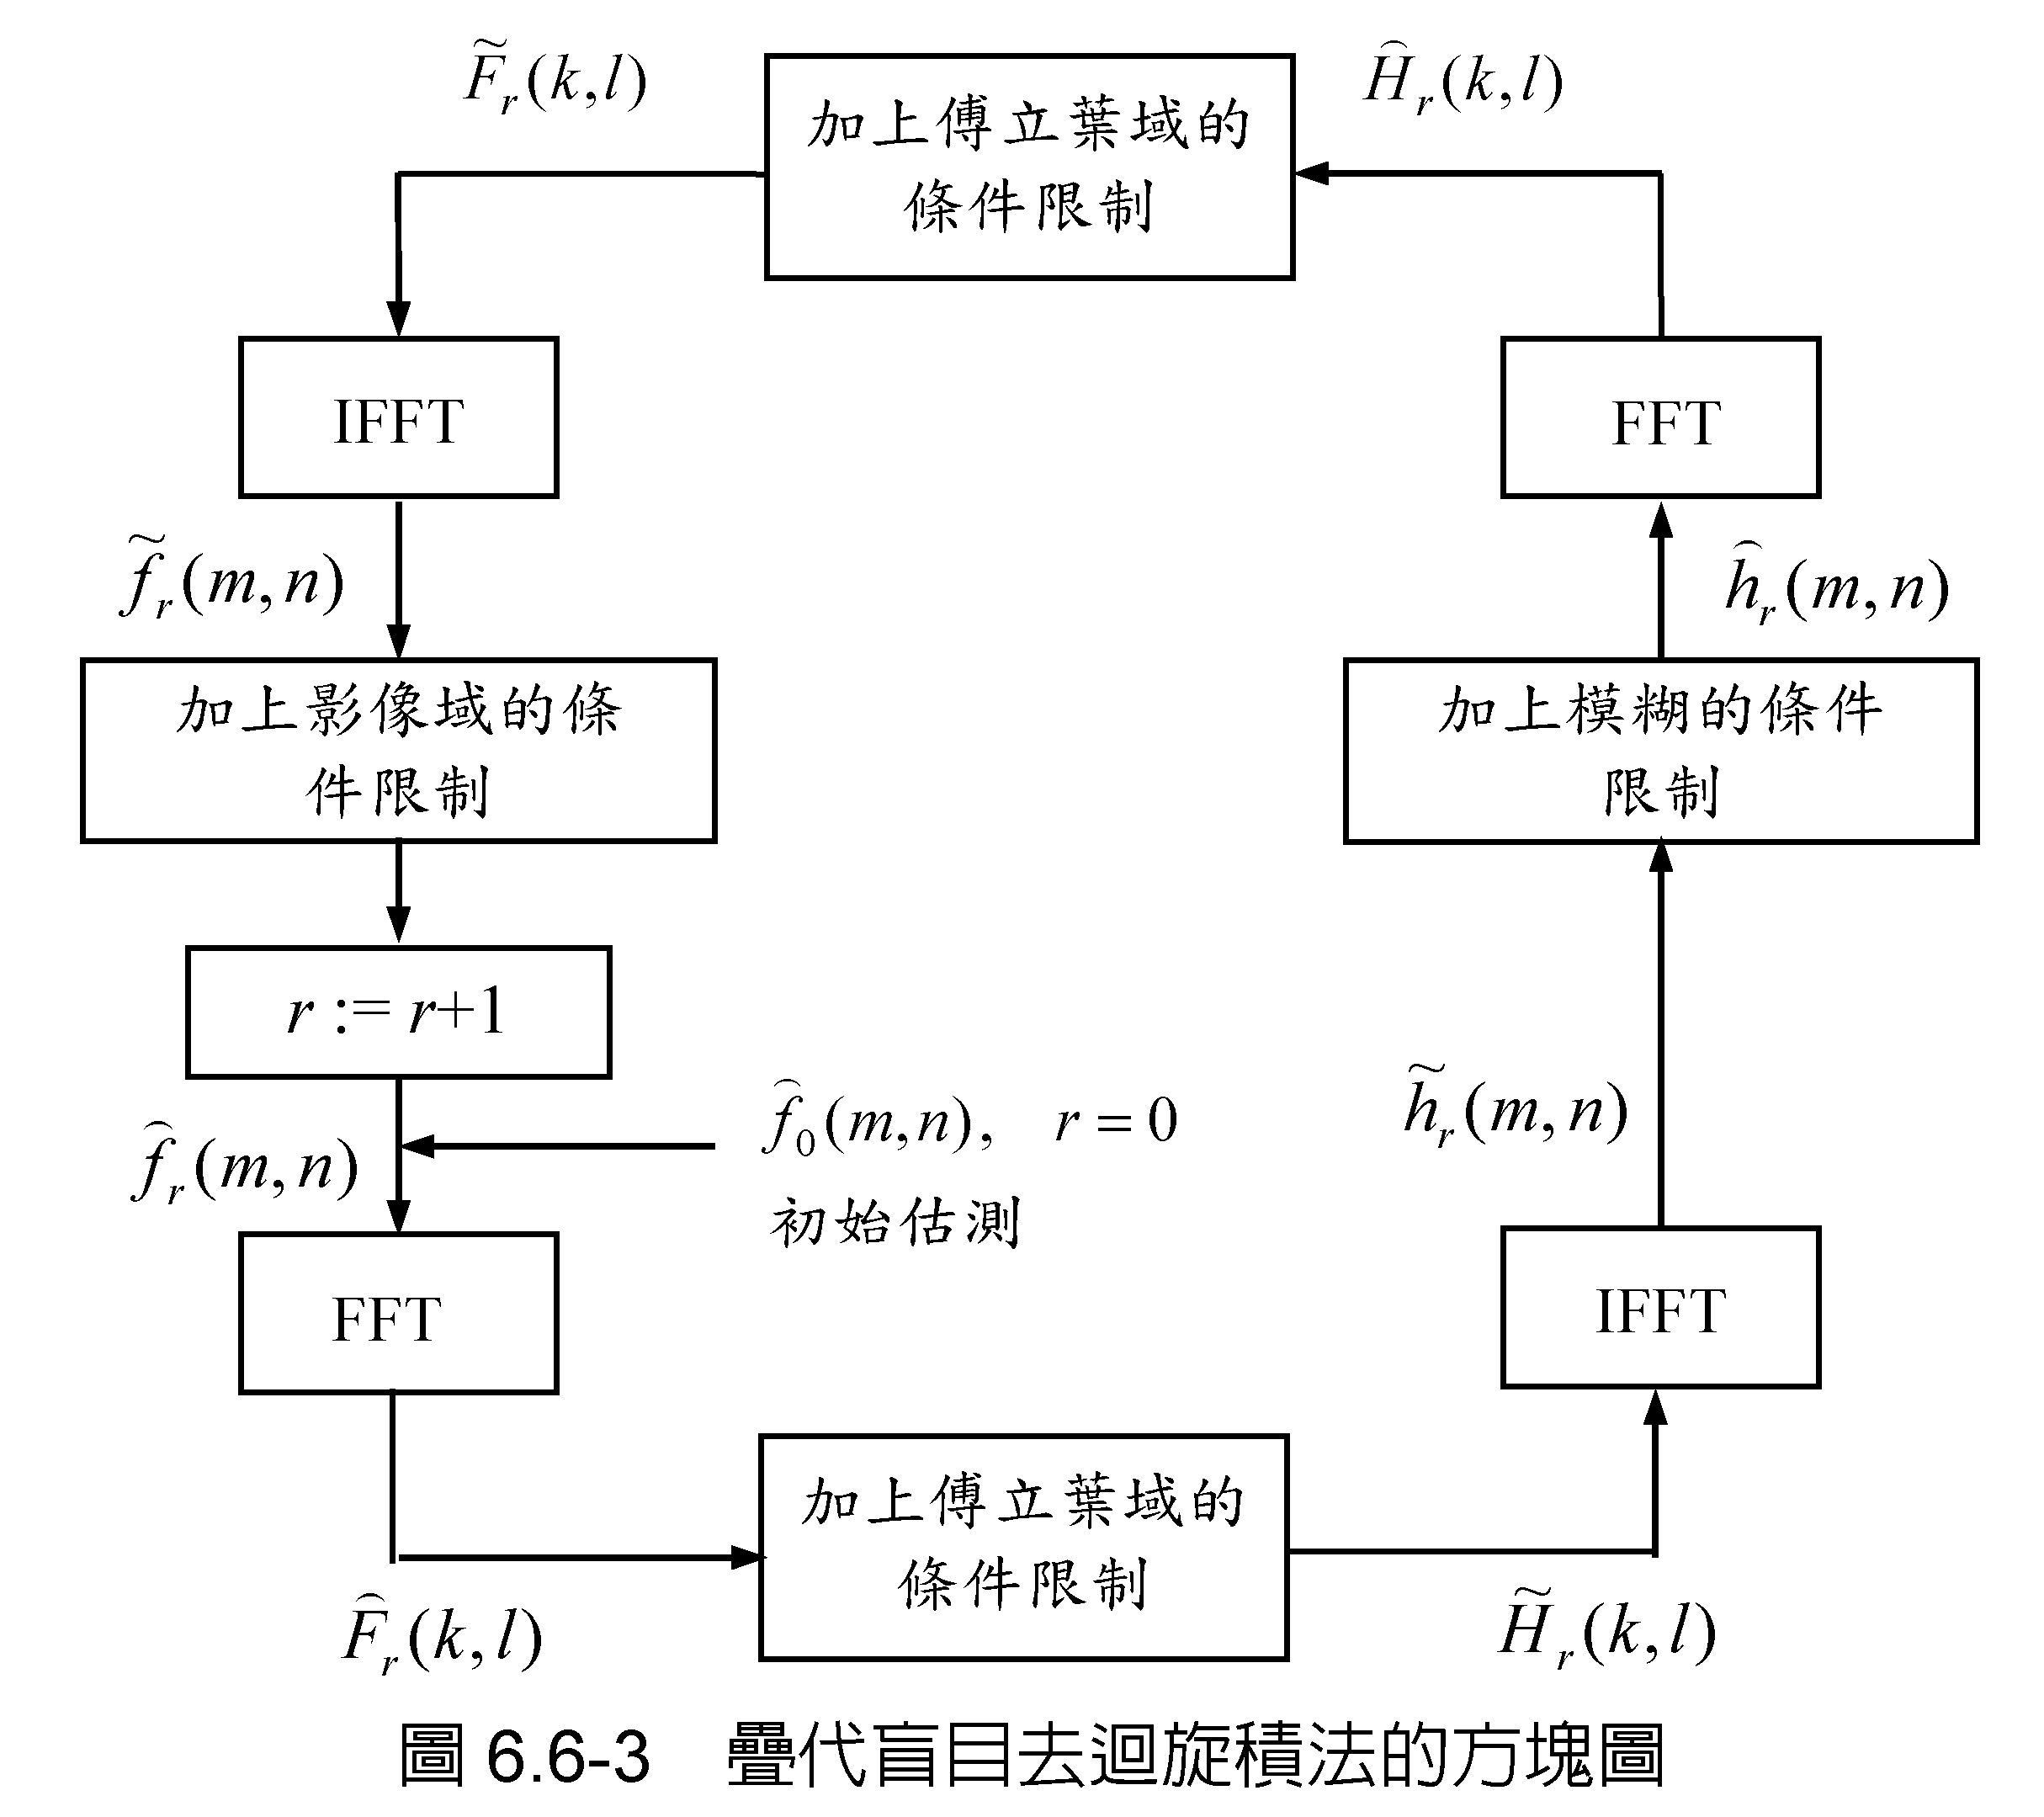
四、非參數式定型影 像限制復原技術
不需建構原始或模糊影像的參數模型，故適用範圍較廣。常用的三種演算法。
(1)疊代盲目去迴旋積法(Iterative Blind Deconvolution, IBD)
通常採以快速傅立葉轉換為基礎的演算法

Slide 52
所加入的條件限制係根據對手邊有關影像及PSF的資訊，例如影像限制的條件包括
  將在所考慮之某物體影像的區域範圍內(region of support)負值的像素值以零取代
  範圍外的非零像素以背景像素值取代等。
在第r次疊代時，傅立葉域的條件限制可寫成

Slide 53
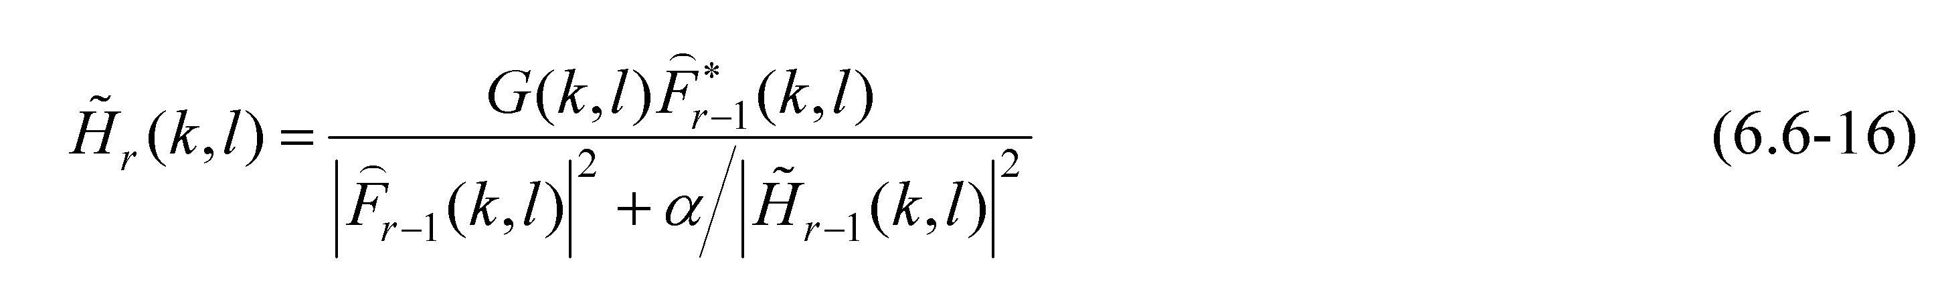
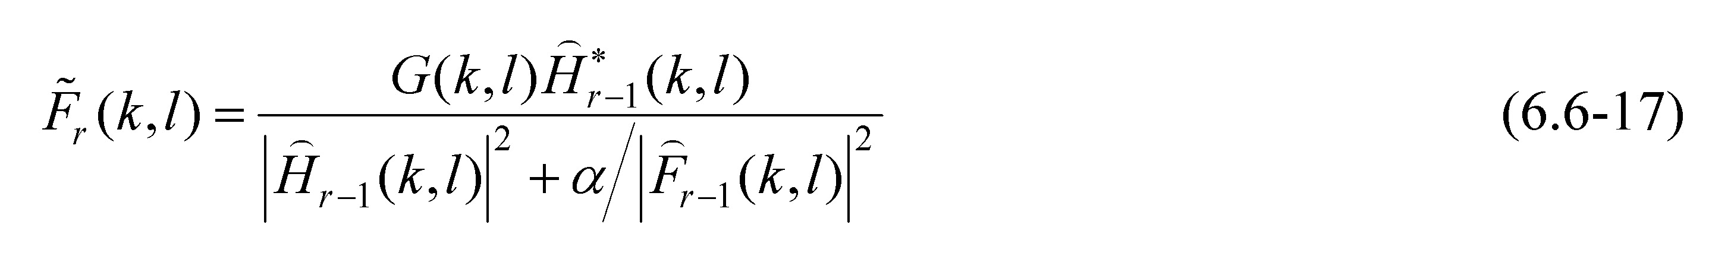
  其中α是加成性雜訊的能量，必須慎選之才會有較佳的結果。
IBD的方法有較小的計算量，並且對雜訊有好的抗拒力。缺點是不確保疊代會收斂。另外，初始影像對結果會有相當大的影響。

Slide 54
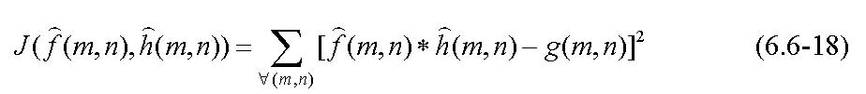
(2)模擬退火演算法
MaCallum的模擬退火(simulated annealing, SA)演算法的主要步驟是將以下的成本函式最小化：
SA演算法是很可靠的方法，對抵抗雜訊也有不錯的表現。
缺點是對於一個一般大的影像而言要獲得好結果所需的計算量非常龐大。

Slide 55
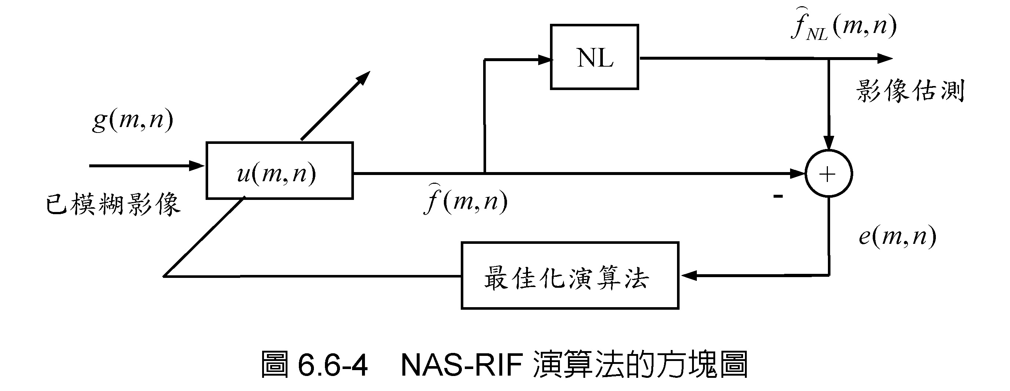
(3) NAS-RIF演算法
NAS-RIF (nonnegativity and support constraints recursive inverse filtering)演算法的優點是PSF不必侷限於有限範圍。
u(m, n)為一自適性有限脈衝響應(FIR)濾波器; NL代表一非線性濾波器; 誤差訊號e(m, n)透過像共軛梯度最小化法或最大陡降法等最佳化方法來調整u(m, n)的濾波器係數。

Slide 56
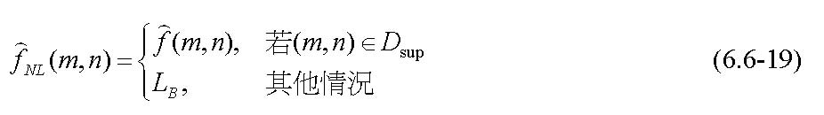
有許多非線性濾波器可用，例如:
  其中D_{sup}代表所考慮的物體影像範圍內的區域，L_{B}則是背景像素的色彩或灰階值。

Slide 57
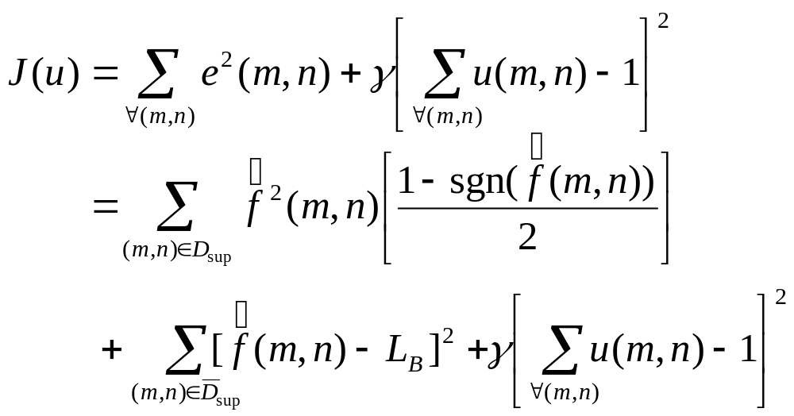
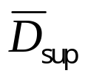
在最佳化演算法上可考慮成本函式如下：
  其中 是D_{sup}之外的區域，可變值γ則是只有在L_{B}為零(全黑背景)時才有非零的值。
由於上式的成本函數是凸狀(convex)，所以這個演算法保證收斂到整體最小值，而沒有掉入局部極小值的困擾。

Slide 58
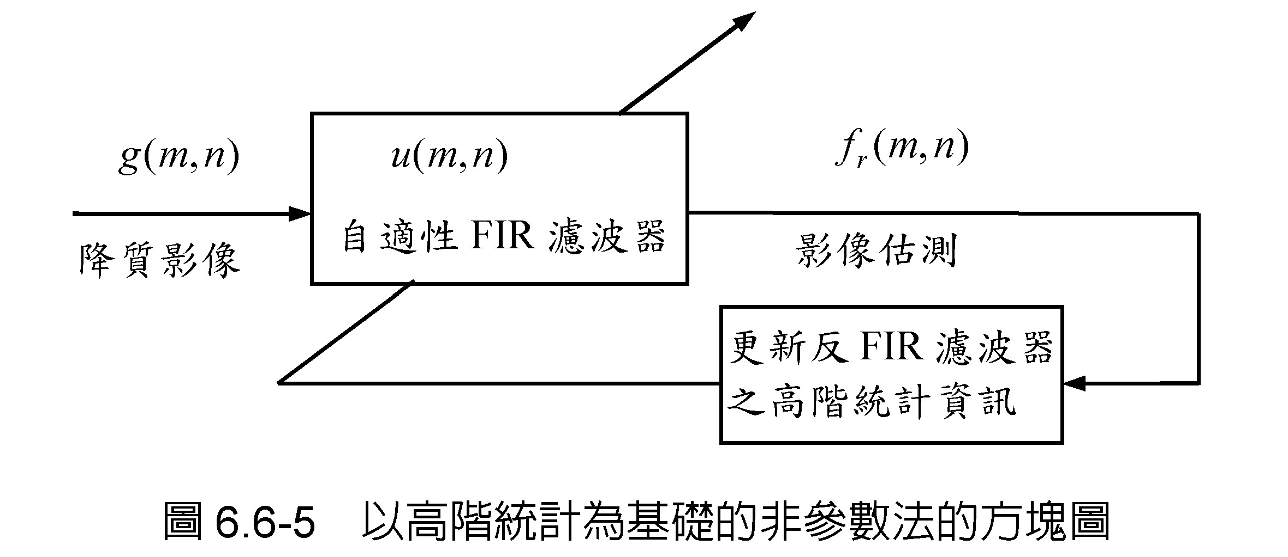
五、以高階統計為基礎的非參數法
類似前述NAS-RIF演算法，適合處理織物(texture)影像。其必須最小化的成本函數反應出影像的非高斯特性。
  優點是能辨別非最小相角(non-minimum phase)的PSF，並且也有一定的抗雜訊能力。主要限制是原始影像必需要模式化成非高斯機率分佈，另一缺點是在最小化過程中可能掉入局部極小點。

